Slide 1









나의 발견과 미래 직업 탐험
직업의 변화를 알아보아요
12차시

Slide 2






나의 발견과 미래 직업 탐험
학습 목표
사회의 변화에 따라 사라지는 직업과 새롭게 등장한 직업을 알 수 있다.
8

Slide 3


나의 발견과 미래 직업 탐험
생각해 보아요
오늘날에는 볼 수 없는 일을 하는 사람들을 찾아봅시다.

Slide 4






나의 발견과 미래 직업 탐험
사라질 직업을 찾아서
1
다음을 읽고 변화하고 있는 직업의 모습을 생각해 봅시다.
안녕하세요. 저는 일식 요리사입니다. 손님에게 신선한 초밥을 만들어 드리기 위해 매일 최선을 다하고 있죠. 특히 강하지도 약하지도 않게 밥알을 쥐는 이 기술! 이 기술을 터득하기 위해 10년이 걸렸습니다. 그런데 20년 이내에 제 직업이 없어질 확률이 96 %나 된다고 합니다. 이미, 기계가 요리사를 대체하는 현상은 진행되고 있었습니다. 일본 도쿄에 위치한 초밥 체인점 구라스시는 모든 초밥이 한 접시에 천 원도 안 됩니다.

Slide 5
나의 발견과 미래 직업 탐험
사라질 직업을 찾아서
1
다음을 읽고 변화하고 있는 직업의 모습을 생각해 봅시다.
또 엄청나게 빠르게 만들죠! 무려 제 속도의 5배라고 합니다. 아마 기계이기 때문에 지치지도 않겠죠. 맛은 부족할까 생각했지만 제 생각보다 로봇이 초밥을 잘 만들더군요. 기계 초밥은 일본 전역으로 확대돼 이 체인점만 해도 매장이 350개가 넘는다고 합니다. 하지만 이 현실은 제 직업에만 해당되는 게 아닙니다. 무려 47 %의 직업이 20년 이내에 사라질 수 있다고 합니다. 미래엔 전문직, 기술직을 막론하고 누구도 직업의 문제에서 자유롭지는 못할 것 같습니다.
[출처] 명견만리

Slide 6
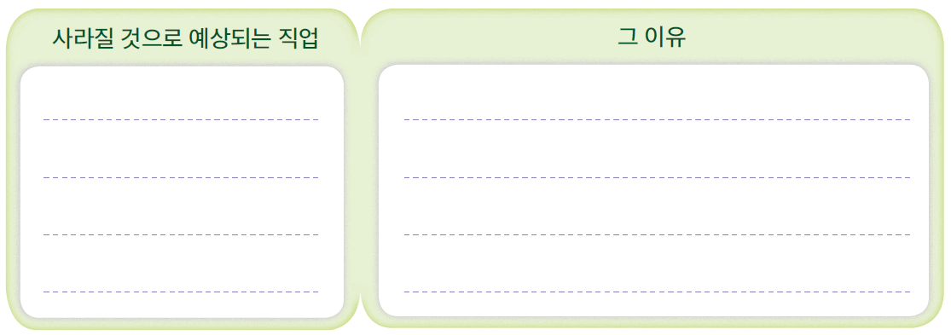
나의 발견과 미래 직업 탐험
사라질 직업을 찾아서
2
현재는 있지만 앞으로 사라질 것으로 예상되는 직업과 그렇게 생각하는 이유를 써 봅시다.

Slide 7
나의 발견과 미래 직업 탐험
사라질 직업을 찾아서
2
현재는 있지만 앞으로 사라질 것으로 예상되는 직업과 그렇게 생각하는 이유를 써 봅시다.
•우체부
이메일이나 SNS로 의사소통을 하면서 편지를 쓰는 일이 적어졌기 때문에
•검침원
자동화 시스템이 등장하여 사람이 확인하고 기록하지 않아도 될 것 같아서

Slide 8


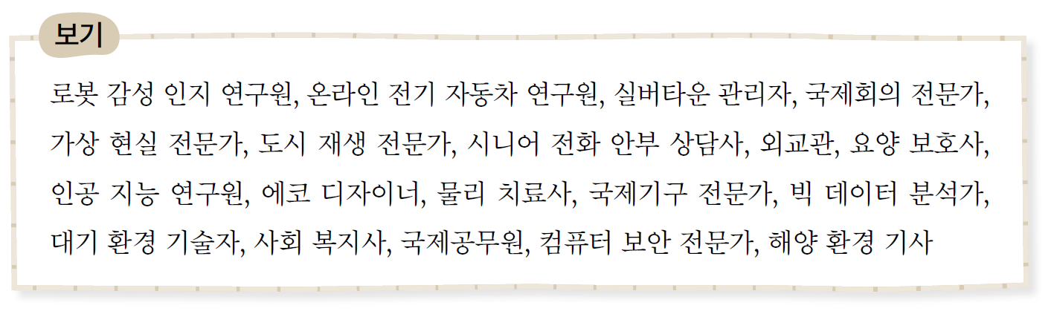
나의 발견과 미래 직업 탐험
직업 타임머신
1
사회의 변화에 따라 생겨난 직업을 에서 찾아 써 봅시다. 그 밖의 변화한 사회의 특징을 더 찾아보고 새롭게 생긴 직업을 써 봅시다.

Slide 9
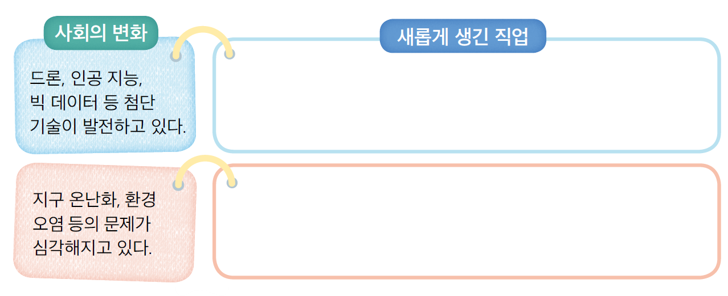
나의 발견과 미래 직업 탐험
직업 타임머신
1
사회의 변화에 따라 생겨난 직업을 에서 찾아 써 봅시다. 그 밖의 변화한 사회의 특징을 더 찾아보고 새롭게 생긴 직업을 써 봅시다.

Slide 10
나의 발견과 미래 직업 탐험
직업 타임머신
1
사회의 변화에 따라 생겨난 직업을 에서 찾아 써 봅시다. 그 밖의 변화한 사회의 특징을 더 찾아보고 새롭게 생긴 직업을 써 봅시다.
로봇 감성 인지 연구원, 가상 현실 전문가, 인공지능 연구원, 빅 데이터 분석가, 컴퓨터 보안 전문가
온라인 전기 자동차 연구원, 도시 재생 전문가, 에코 디자이너, 대기 환경 기술자, 해양 환경 기사

Slide 11
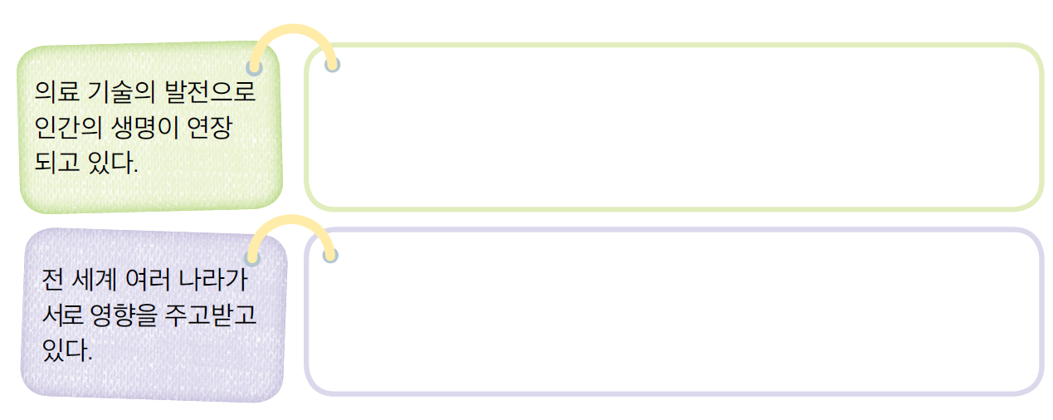
나의 발견과 미래 직업 탐험
직업 타임머신
1
사회의 변화에 따라 생겨난 직업을 에서 찾아 써 봅시다. 그 밖의 변화한 사회의 특징을 더 찾아보고 새롭게 생긴 직업을 써 봅시다.

Slide 12
나의 발견과 미래 직업 탐험
직업 타임머신
1
사회의 변화에 따라 생겨난 직업을 에서 찾아 써 봅시다. 그 밖의 변화한 사회의 특징을 더 찾아보고 새롭게 생긴 직업을 써 봅시다.
실버타운 관리자, 시니어 전화 안부 상담사, 물리 치료사, 사회 복지사, 요양 보호사
국제회의 전문가, 외교관, 국제기구 전문가, 국제공무원

Slide 13

나의 발견과 미래 직업 탐험
직업 타임머신
1
사회의 변화에 따라 생겨난 직업을 에서 찾아 써 봅시다. 그 밖의 변화한 사회의 특징을 더 찾아보고 새롭게 생긴 직업을 써 봅시다.

Slide 14
나의 발견과 미래 직업 탐험
직업 타임머신
1
사회의 변화에 따라 생겨난 직업을 에서 찾아 써 봅시다. 그 밖의 변화한 사회의 특징을 더 찾아보고 새롭게 생긴 직업을 써 봅시다.
건강에 대한 관심이 날로 높아지고 있다.
헬스 트레이너, 음악 치료사, 놀이 치료사, 정신 건강 전문가, 미술 치료사

Slide 15

나의 발견과 미래 직업 탐험
직업 타임머신
2
미래에 생길 직업은 무엇일지 상상해 봅시다.

Slide 16
나의 발견과 미래 직업 탐험
직업 타임머신
2
미래에 생길 직업은 무엇일지 상상해 봅시다.
•과학 기술의 발달에 따른 AI 및 로봇과 관련된 직업이 생길 것 같다.
•환경 보전과 재활용에 관련된 직업이 많아질 것 같다.

Slide 17











나의 발견과 미래 직업 탐험
사회의 변화에 따라 사라지는 직업과 새롭게 등장한 직업을 알 수 있었나요?
c

